Slide 1
Vårforbud og annet
Buorre iđit ja bures boahtin
God morgen og velkommen

Slide 2
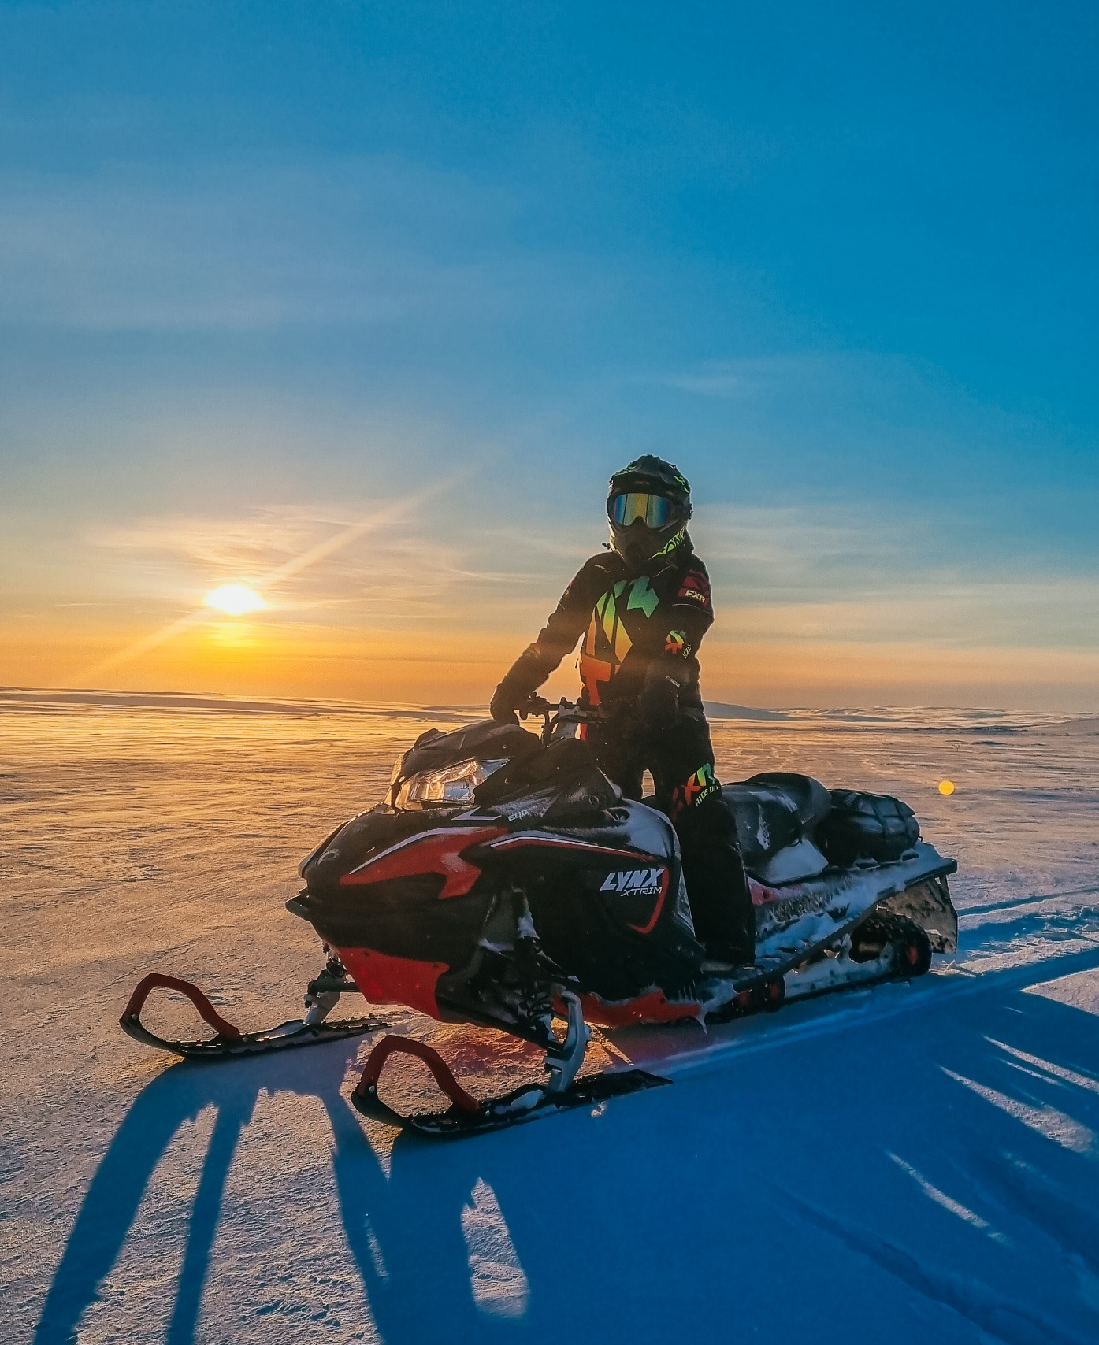

Teknisk informasjon
Kamera og mikrofoner av.
Dette kurset filmes, spørsmål klippes likevel bort.
Spørsmål stilles i chat.
Kajsa Sundelin Morottaja

Slide 3
Tidligere kurs
Systematikk i loven og juridisk metode
Forvaltningsloven
Skader og ulemper, med fokus på reindrift
Naturmangfoldlovens prinsipper
Kontrollerbare vedtak
Maler og eksempelsaker
Retningslinjer og forskrifter
Spesialkurs:
Kurs om hyttetransport §5 c og varig funksjonshemmede § 5 b
Barmarkskjøring
Vårforbud og annet
Dispensasjonsbehandling på 20 min (tilbudt til hver enkelt kommune)

Slide 4
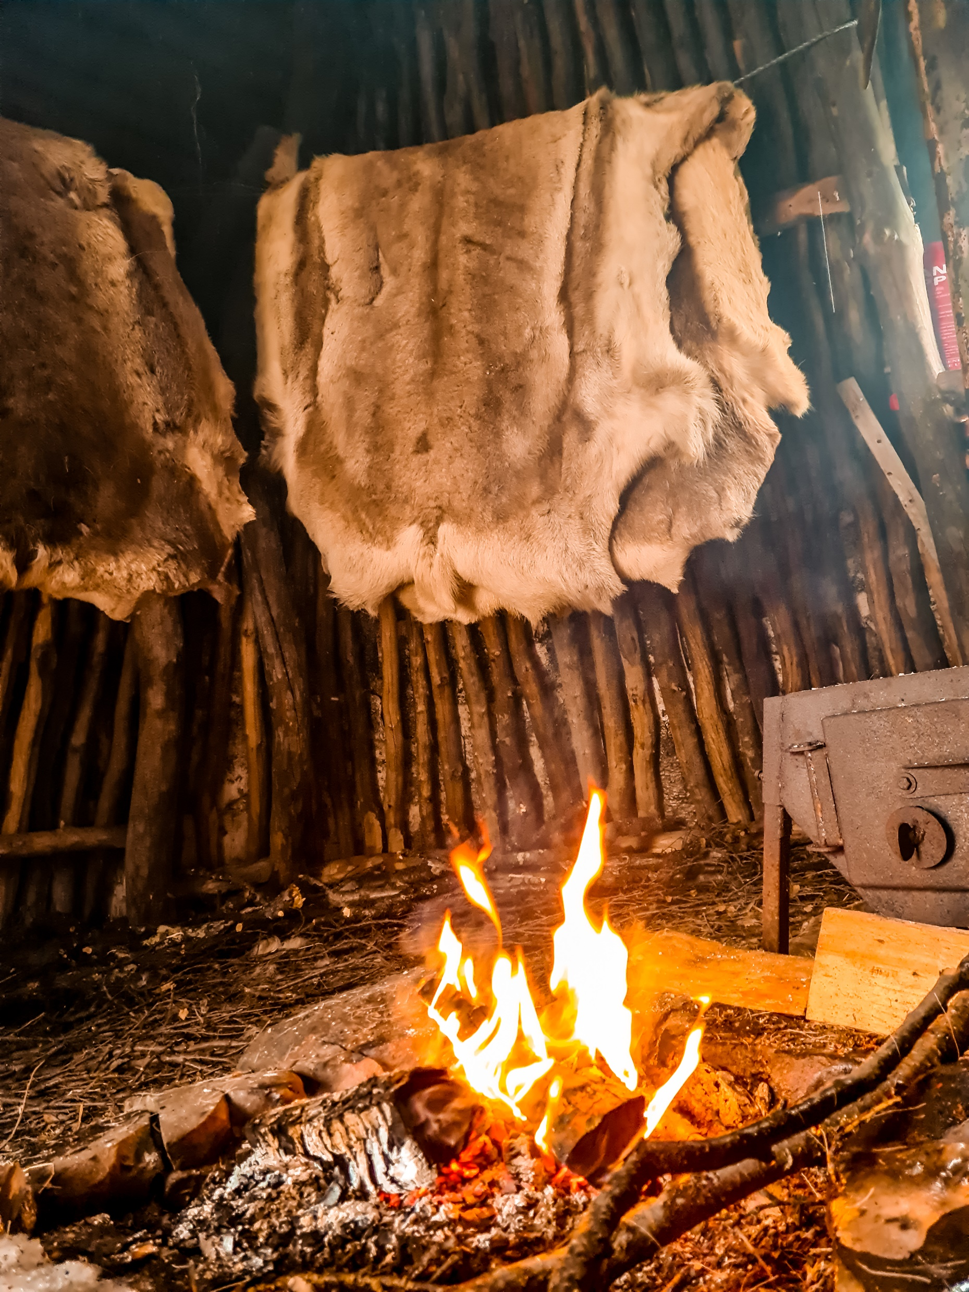
Agenda for dagen
09:00 – 09:10: Velkommen
09:10 – 09:25 Hvorfor vårforbud?
09:25 – 09:45 Forlenget åpning snøskuterløyper
09:45 – 10:00 Søknader etter 5. mai
10:00 – 10:15 Pause
10:15 – 10:35 Stenge områder for motorferdsel?
10:35 – 10:55 Spørsmål og diskusjon
10:55 – 11:00 Avrunding
Lise Sundelin Morottaja

Slide 5
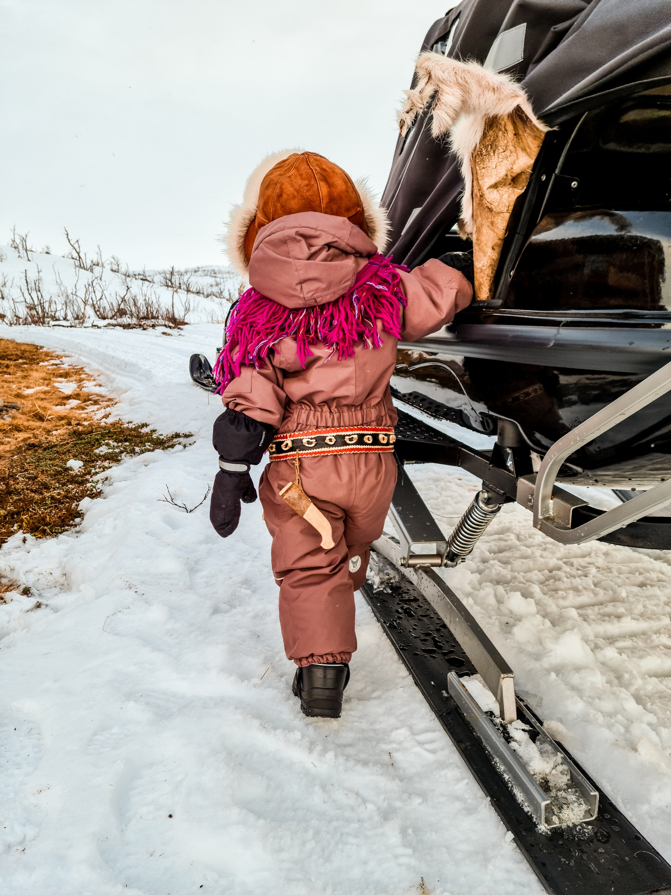
Hvorfor vårforbud i Nord-Troms og Finnmark?
Pål Foss Digre fra Miljødirektoratet
Forlenget åpning av snøskuterløyper
Anders Tandberg fra Statsforvalteren i Troms og Finnmark
Lise Sundelin Morottaja

Slide 6
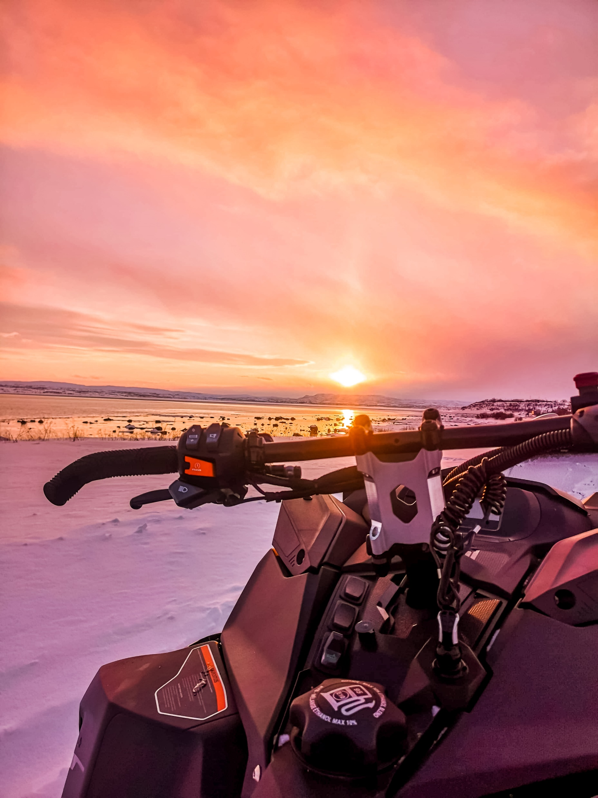
Søknader 5. mai – 30 juni
Vårforbud 5. mai – 30. juni
  Forbud mot kjøring i Nord-Troms og Finnmark
  Kommunen kan ikke gi dispensasjoner
I krisetilfeller: søknad via kommunen til Statsforvalteren →
  Statsforvalteren kan gjøre unntak fra forbudet i «spesielle tilfeller» jf. NF § 8
  Statsforvalterens vedtak kan påklages til Miljødirektoratet.
Lise Sundelin Morottaja

Slide 7
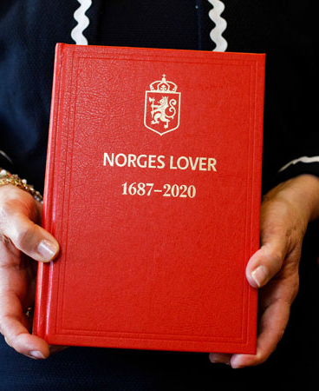
Hva vurderer statsforvalteren?
Er dette et «spesielt tilfelle» jf. NF § 8
Er dette en sak av «akutt art»
Kan «søker lastes» for at transportbehovet ikke er utført i tiden før eller etter vårforbudet?
Brann, snøskred, hull i taket, forsinket kjøkken, forsinket byggeprosjekt, forskningsprosjekter som må utføres i en viss periode osv.
Stortinget

Slide 8
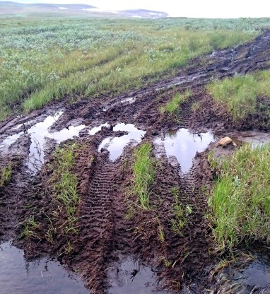
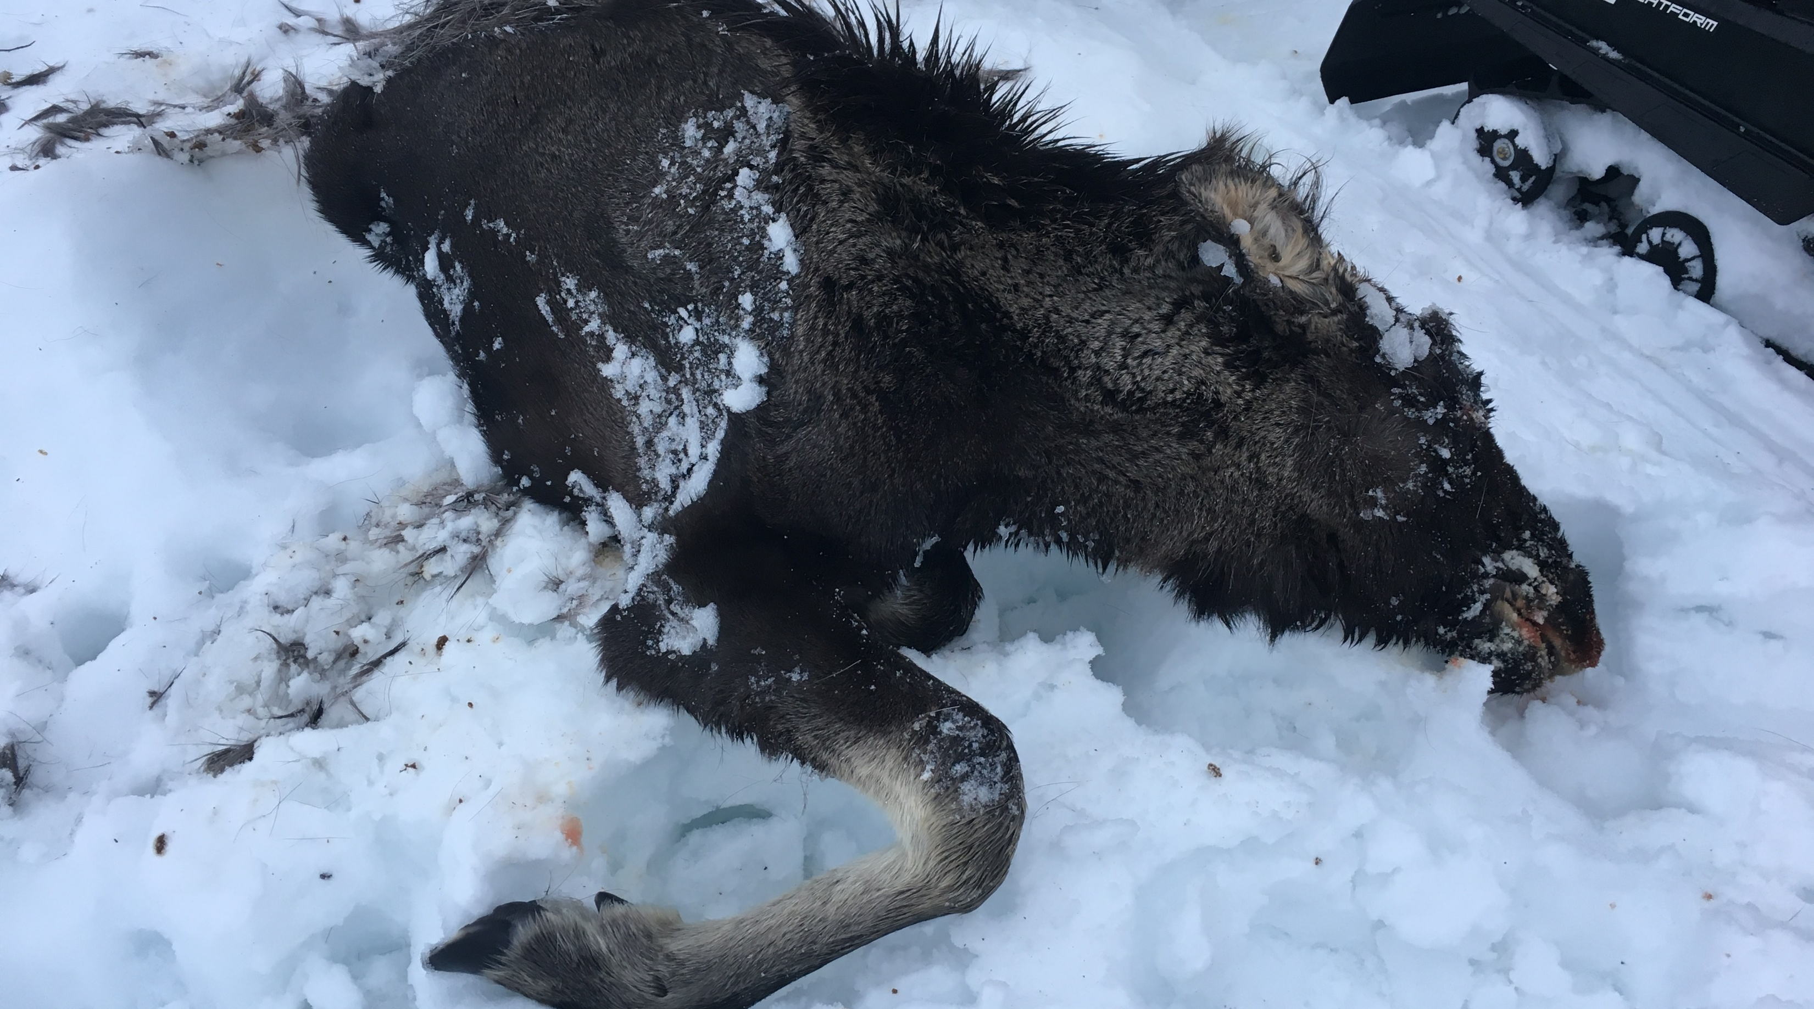

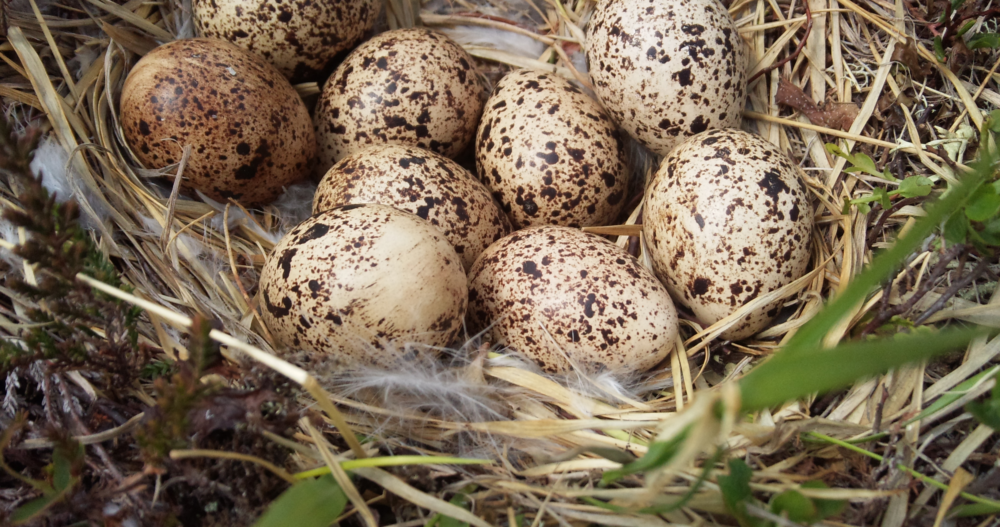
Loven er streng → statsforvalteren følger loven
Statens Naturoppsyn

Slide 9

Hva må kommunen gjøre med søknaden?
Sende saken videre til oss, men:
  Hvordan er marka det skal kjøres på: snøforholdene, barmarken, traktorvei?
  Spesielle ting vi bør vite om området, lokalkunnskap?
  Har dere en anbefaling til oss?
Skriv kort. Sakene som haster må sendes fort. Vi ringer om vi lurer på noe
Pixabay

Slide 10
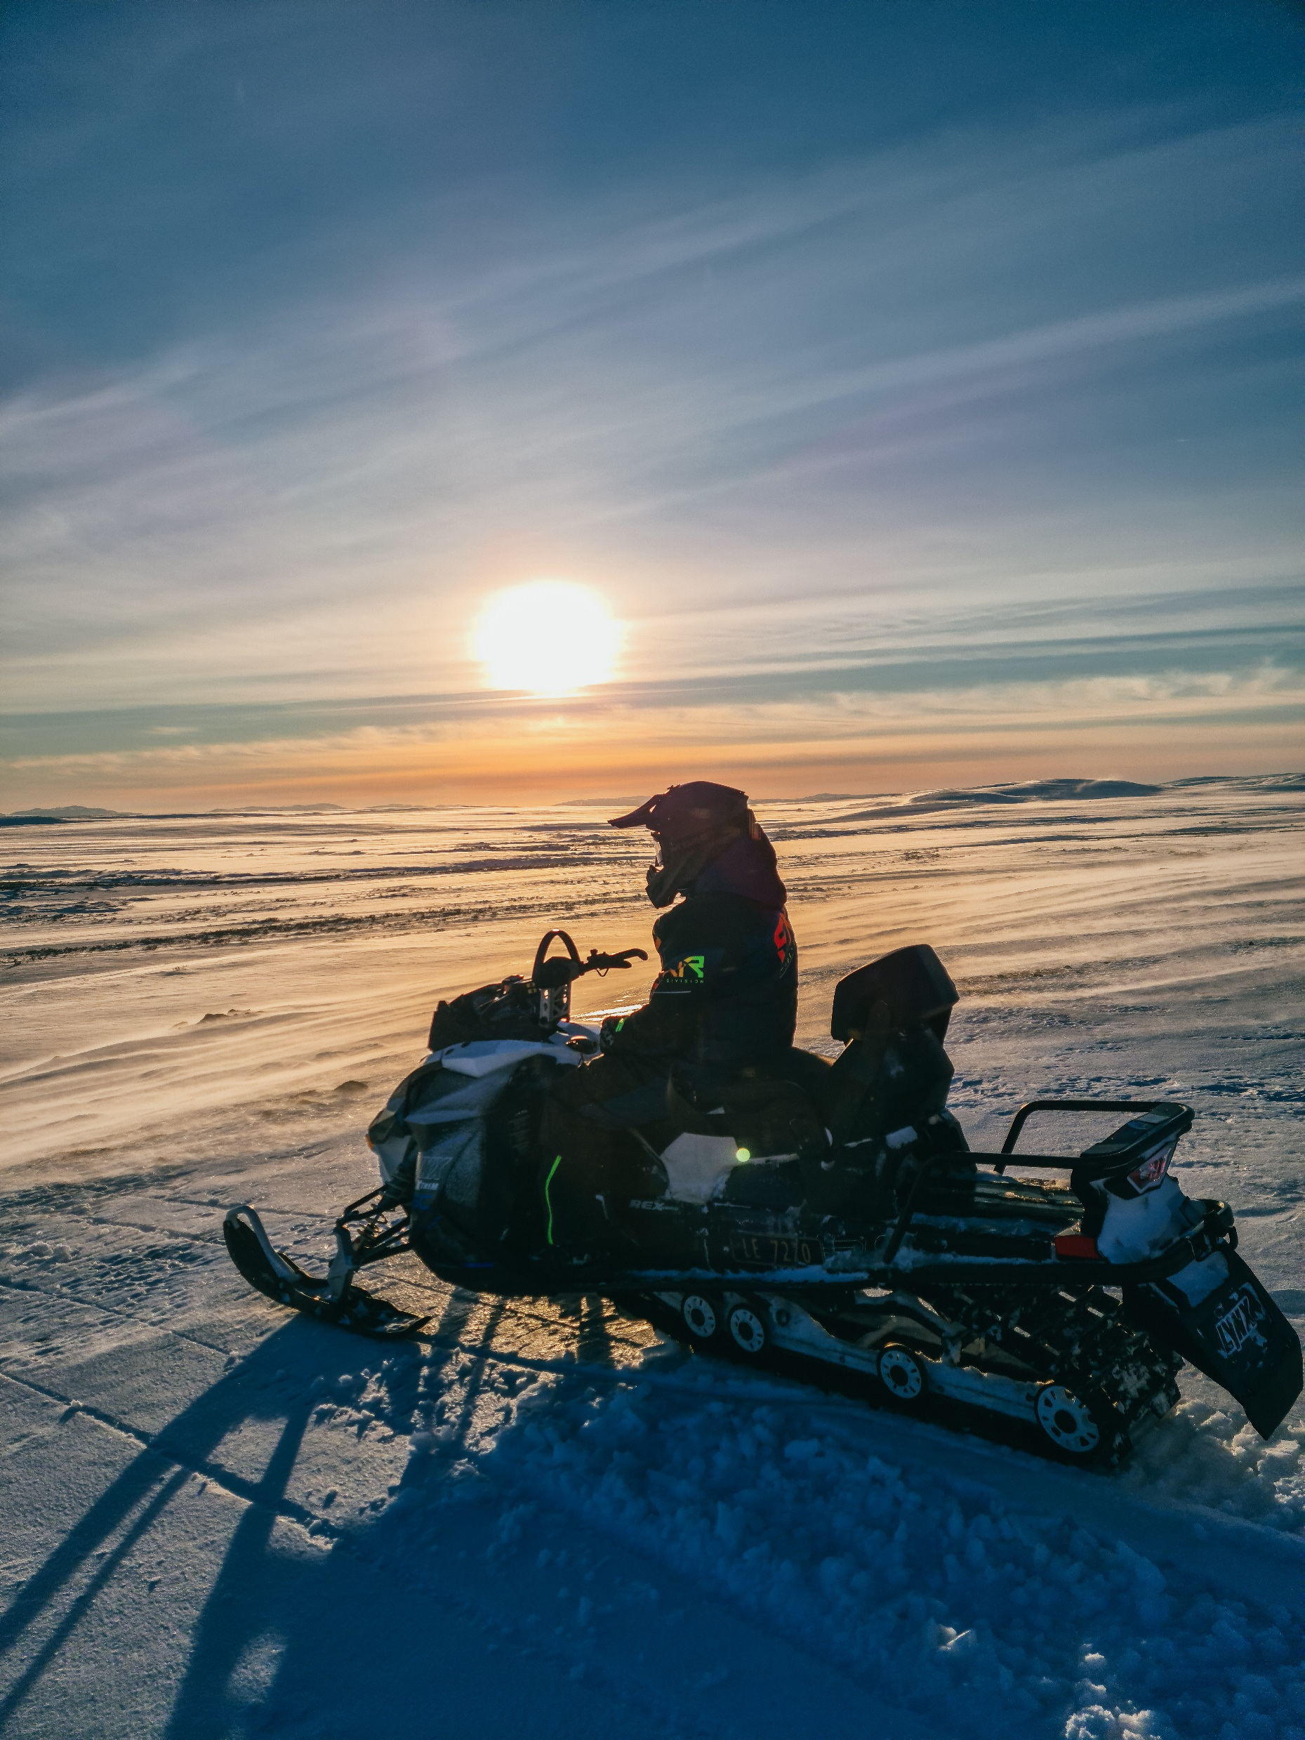
Spørsmål?
Lise Sundelin Morottaja

Slide 11
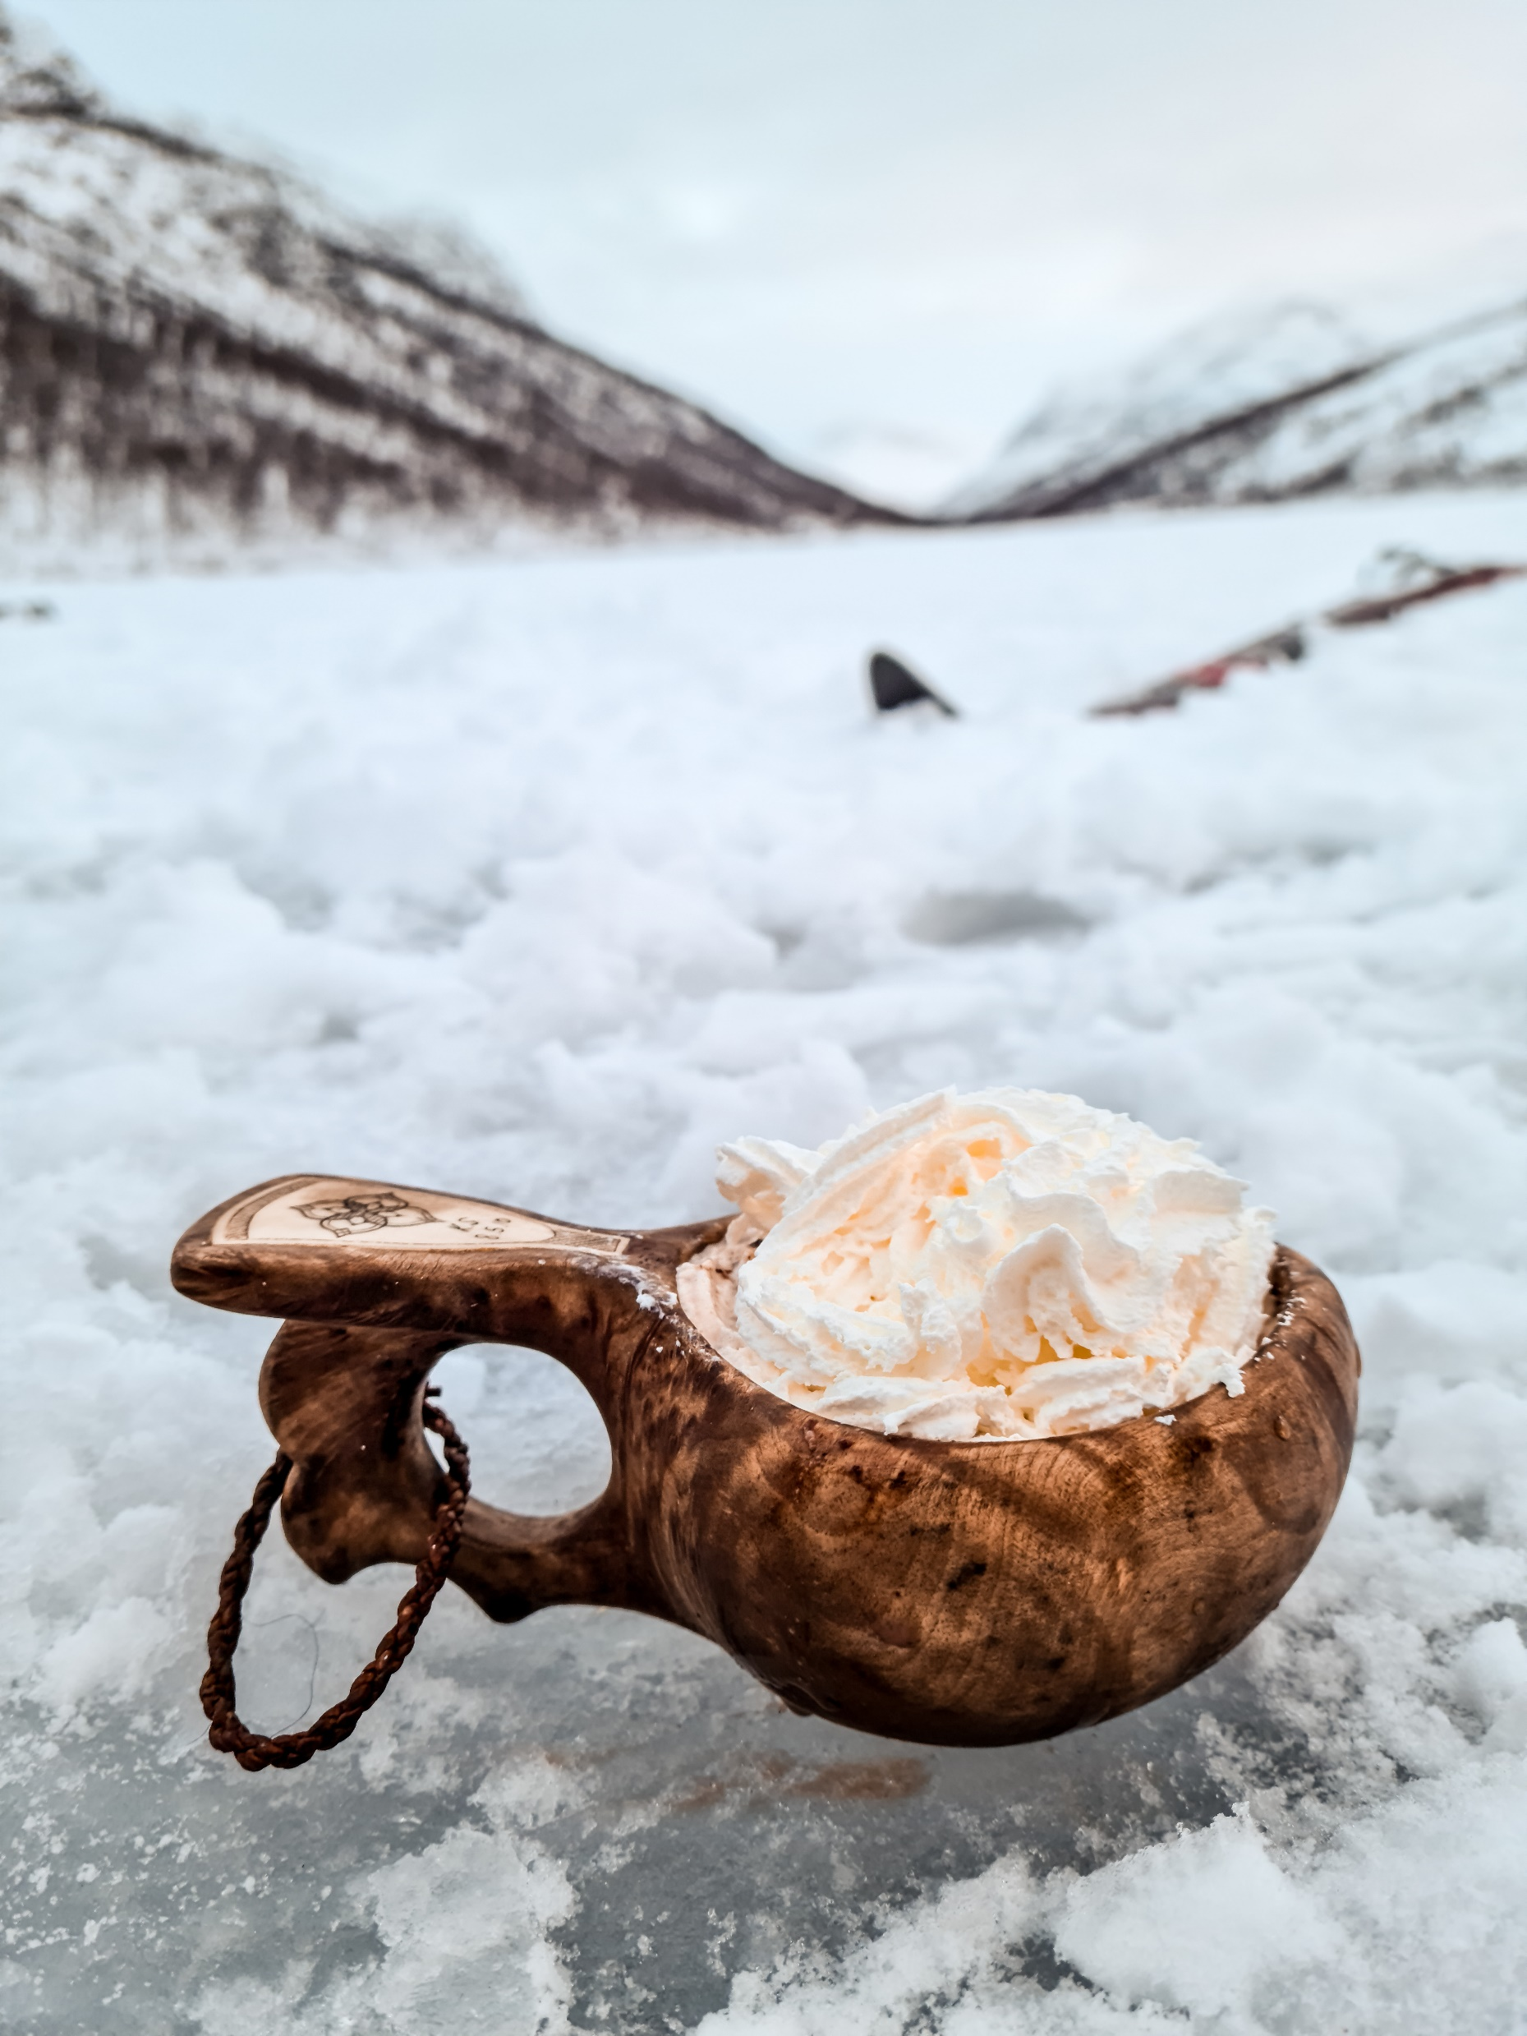
Pause til 10:15
Lise Sundelin Morottaja

Slide 12

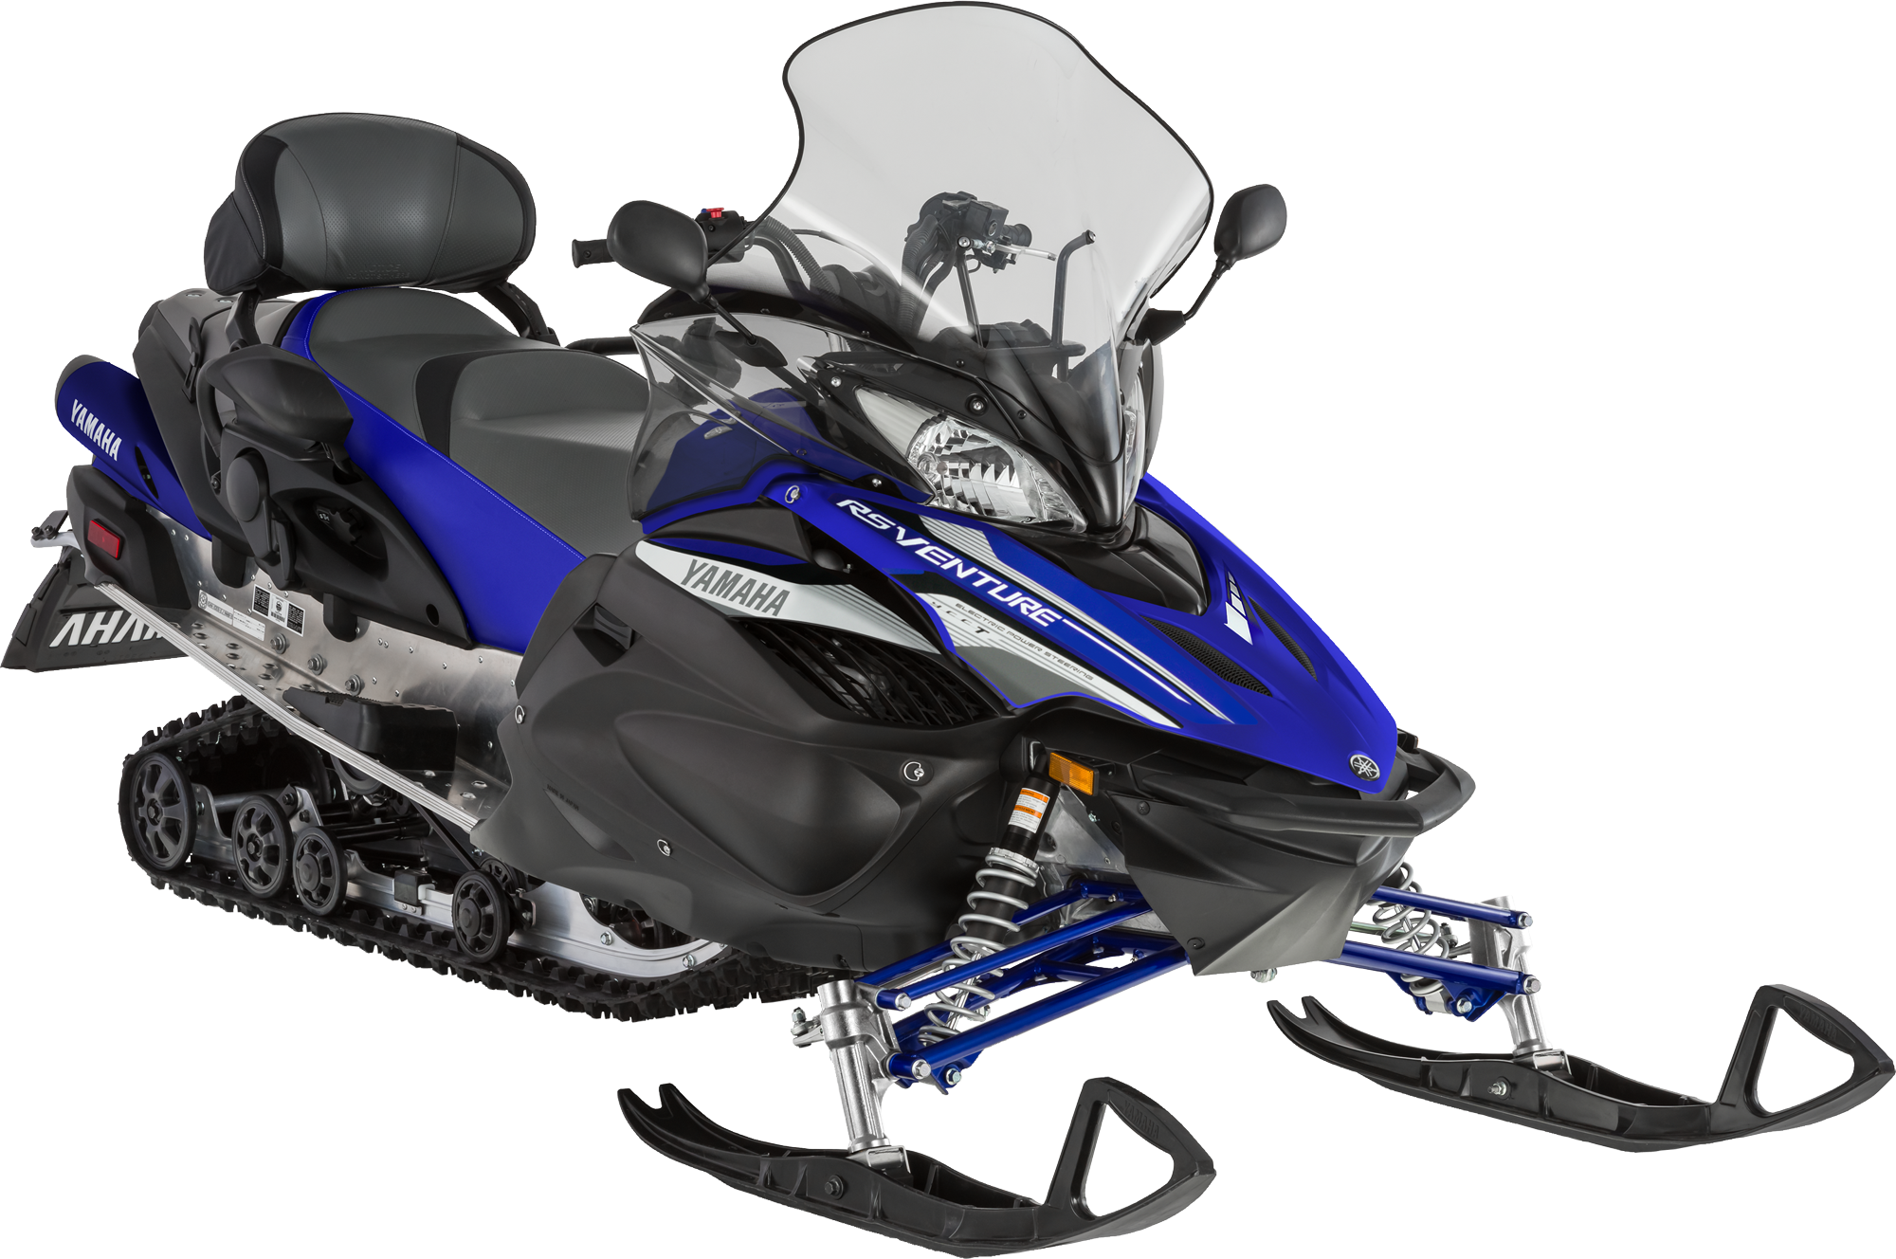
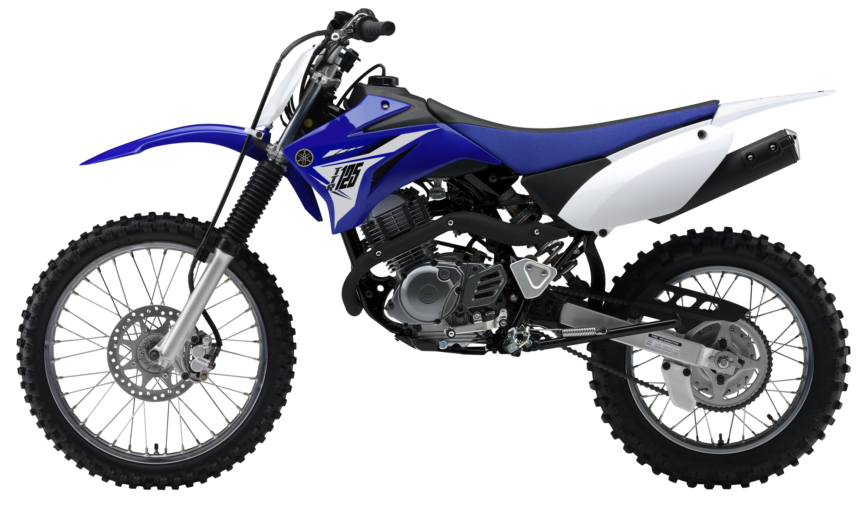
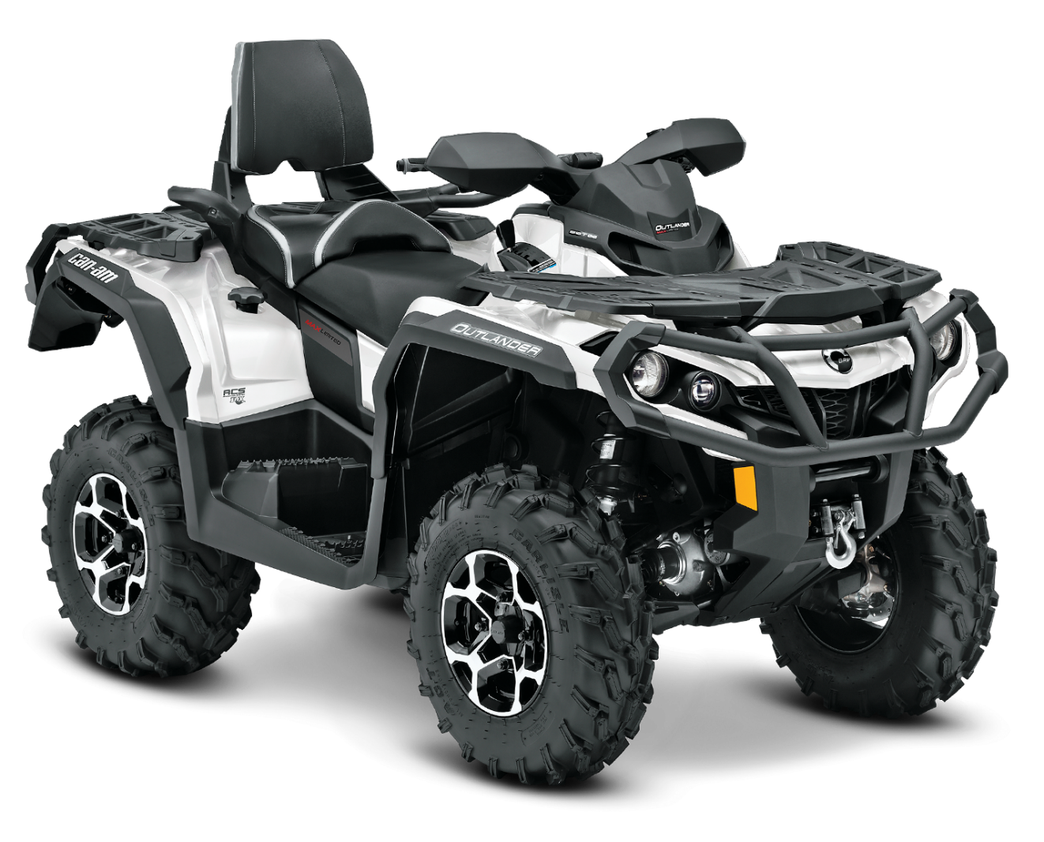
Kan vi stenge for motorferdsel i utmark?
Ja og nei = hvem kan stenge hva og når.
All motorferdsel i utmark er forbudt ved mindre det foreligger:
  Snøskuterløyper
  Barmarkløyper
  Dispensasjon
  Direkte hjemel
Mostphotos.com

Slide 13
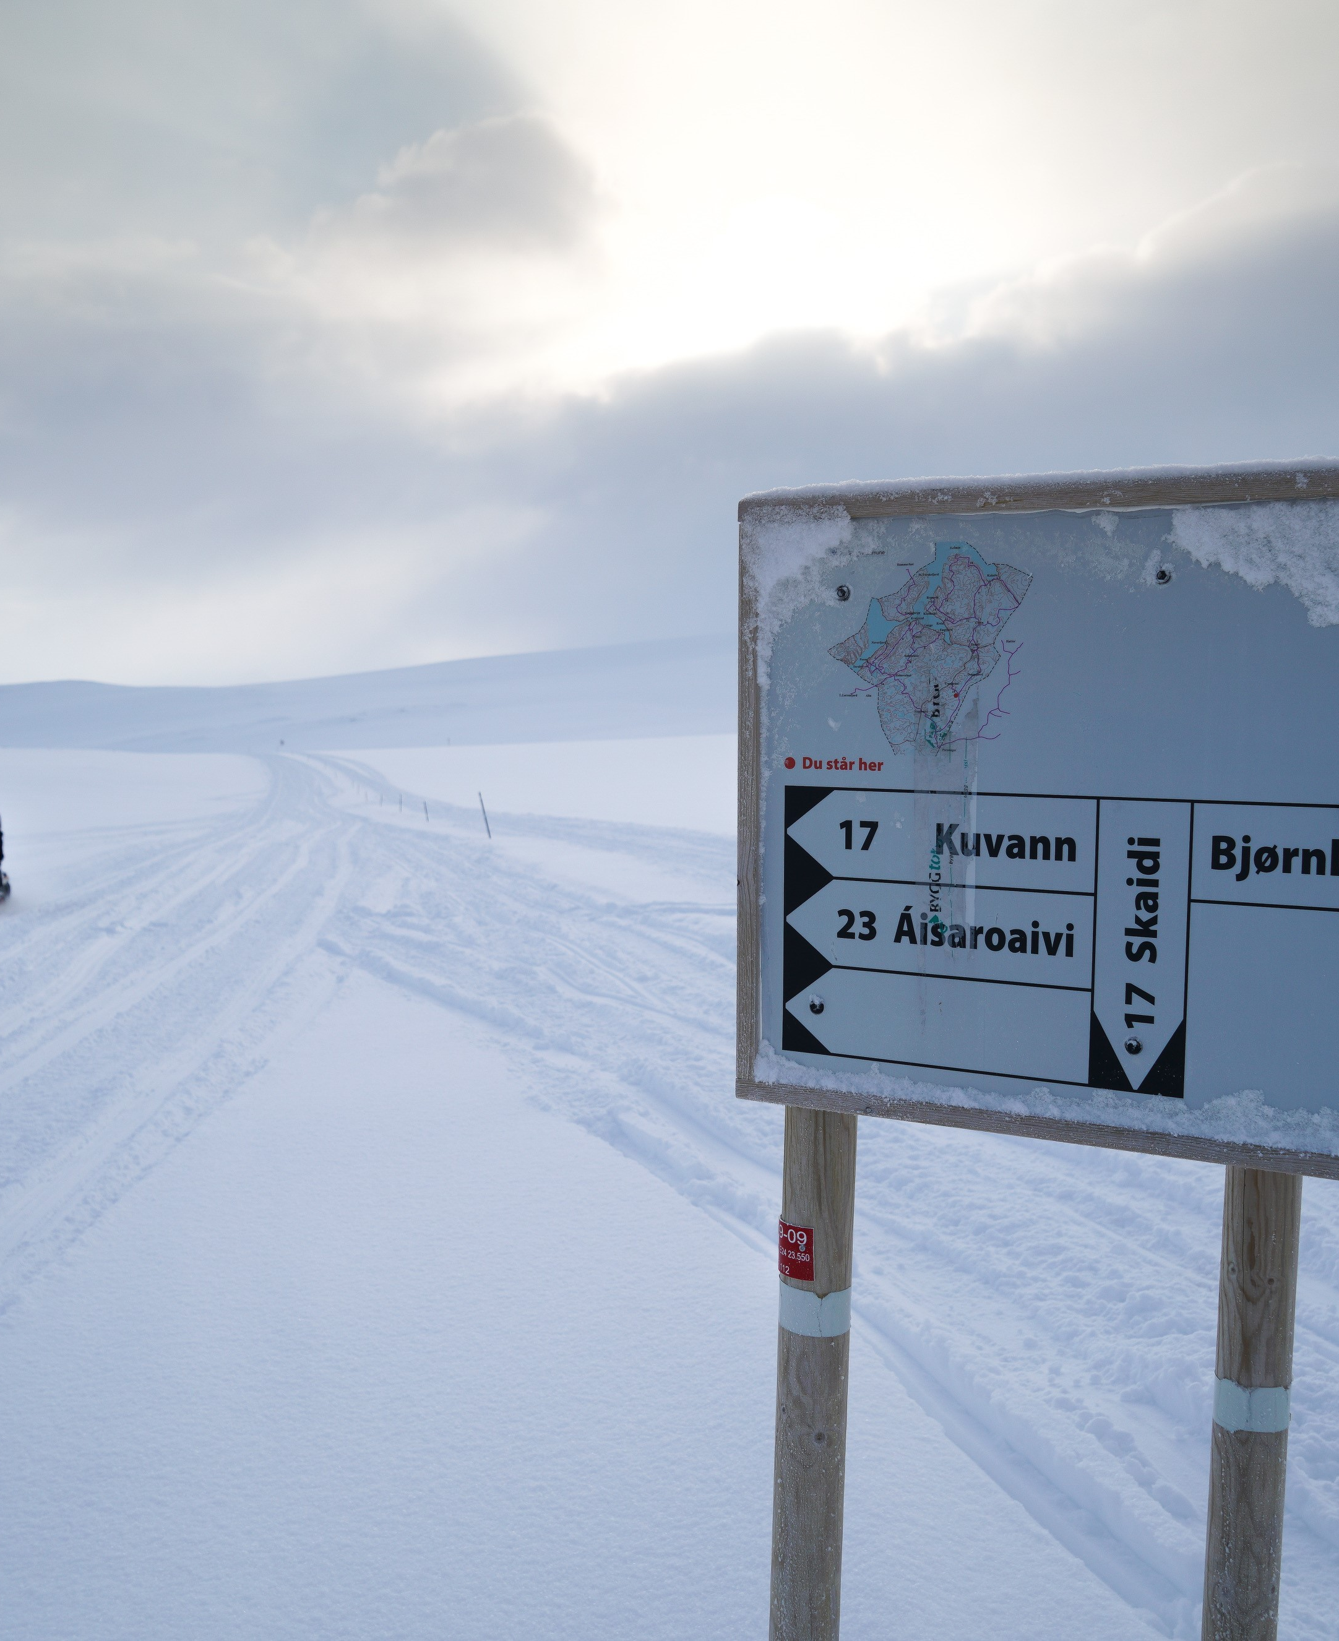
Snøskuterløyper
Alle kommuner kan stenge egne snøskuterløyper.
  Noen ganger en plikt.
  Hensyn til vilt, reindrift, sikkerhet, annet friluftsliv osv.
Statsforvalteren kan bare stenge snøskuterløyper i Nord-Troms og Finnmark.
Dersom stikkene ikke er tatt ned bør stenging annonseres i avis/facebook ikke bare på hjemmesidene.
Jan Harald Thomassen

Slide 14
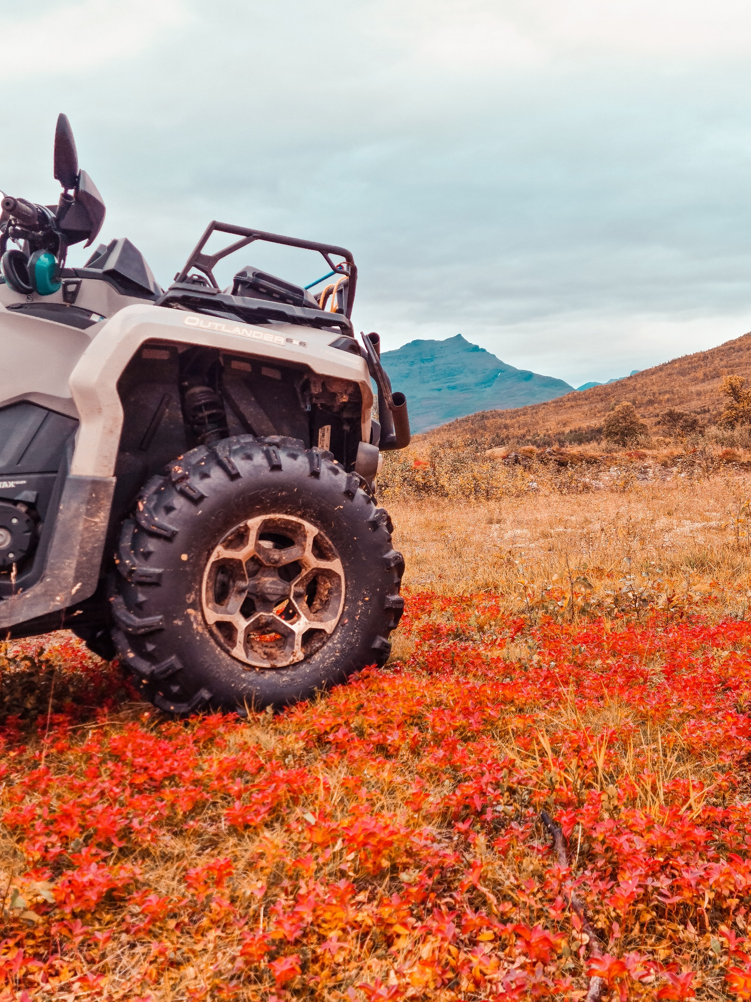
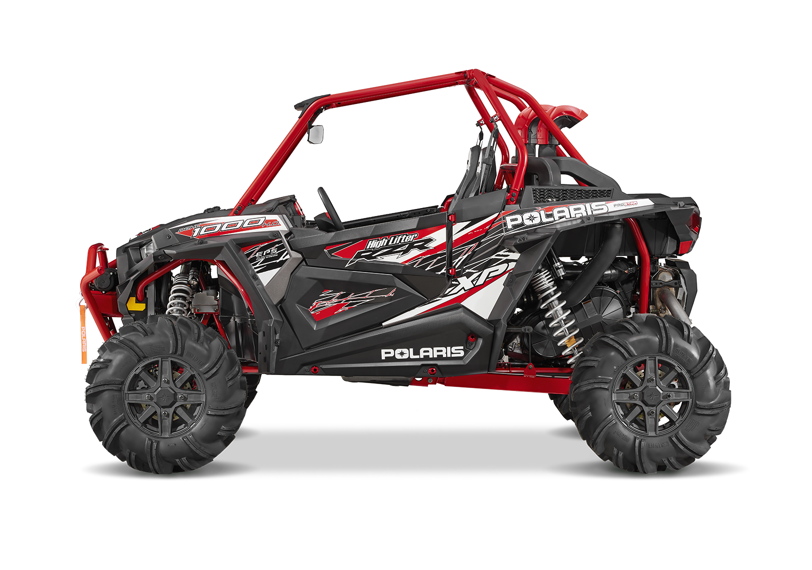
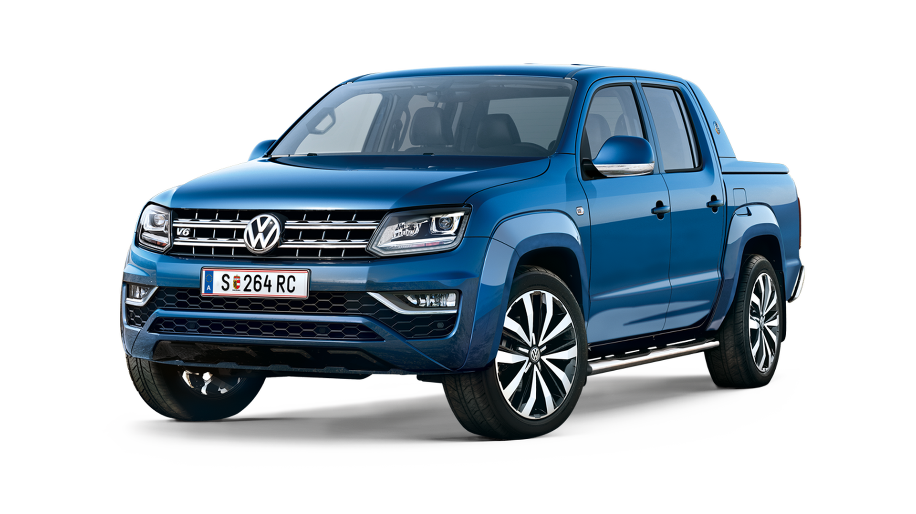
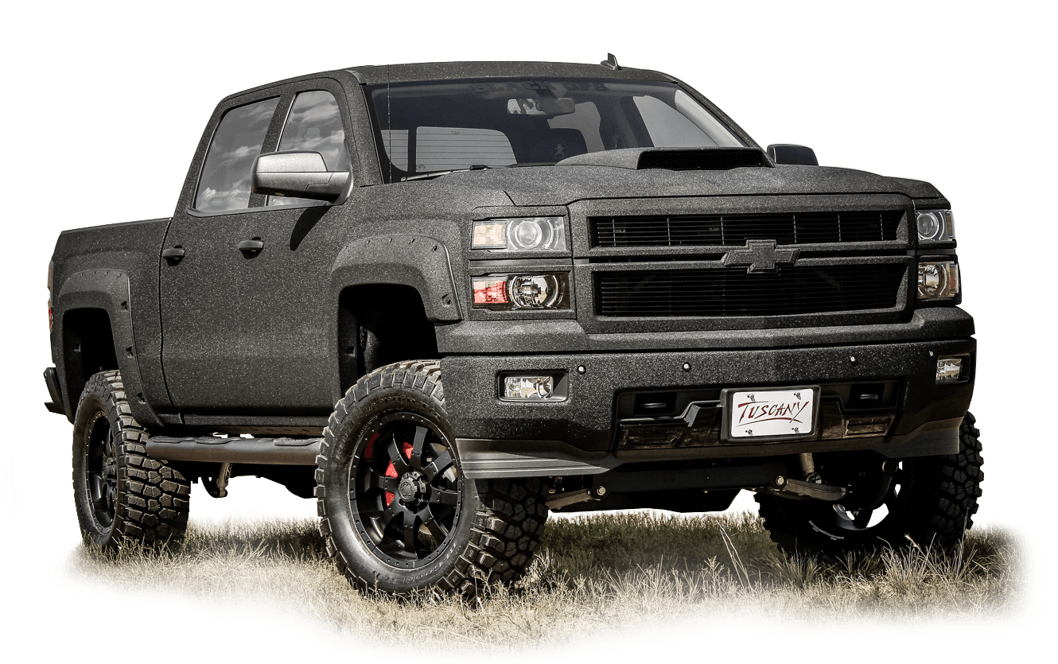
Barmarkløyper
9 kommuner i Finnmark har dette:
  Alta, Karasjok, Kautokeino, Lebesby, Nesseby, Porsanger, Tana, Vadsø og Vardø
Åpner 1. juli hvert år → snøfall/gitt dato
  omtrent 770 km løyper.
Statsforvalteren kan stenge løypene
Lise Sundelin Morottaja

Slide 15
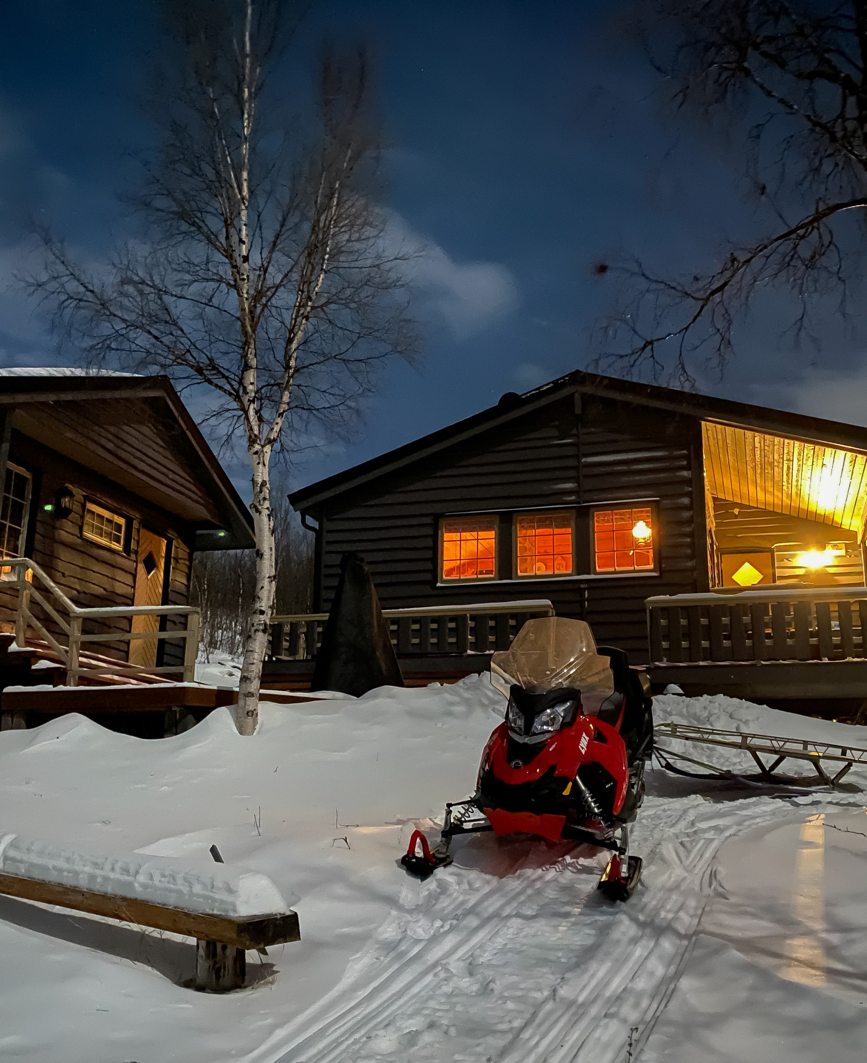
Dispensasjoner
Dersom kommunen har vilkår i dispensasjonen:
  Dispensasjonen kan trekkes tilbake dersom kommunen vurderer at dette er nødvendig av hensyn til sikkerhet, reindrift, friluftsliv og av hensyn til natrmangfoldet.
Anmode publikum offentlig om å ikke benytte dispensasjoner.
Statsforvalteren kan innføre motorferdselsforbud i Nord-Troms og Finnmark.
Jan Harald Thomassen

Slide 16
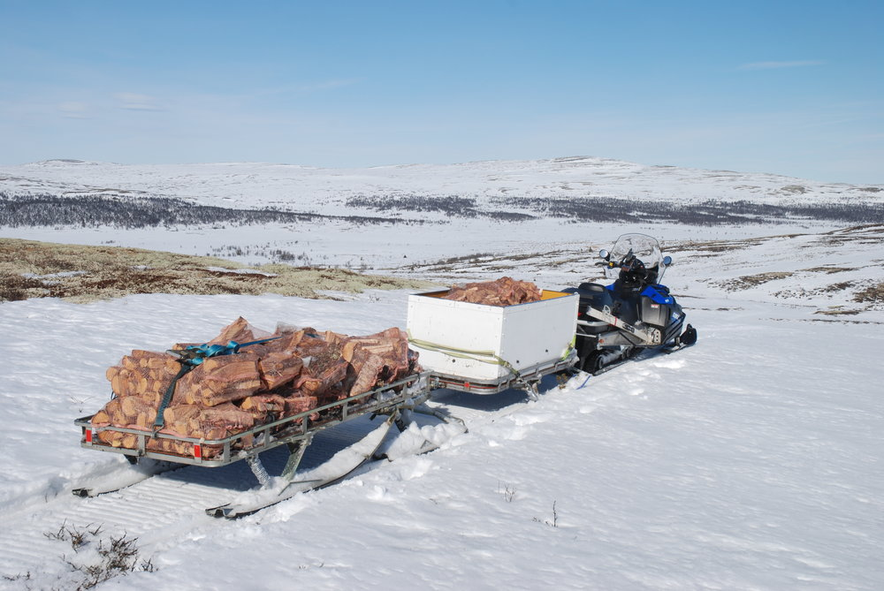
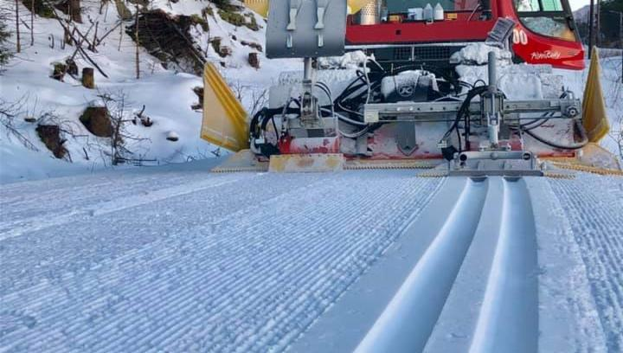
Direkte hjemler
Motorferdselsloven § 4 kan ikke begrenses:
  Politi, ambulanse, forsvaret, reindrift, skogbruk, jordbruk, post- og teletjenester, drift av offentlig anlegg osv.
Nasjonal forskrift § 2 og 3 kan begrenses i områder, tid, sesonglengde, traseer gjennom forskrift.
  felt elg, vedtansport, preparering av skiløyper, byggetillatelse, turistanlegg osv.
  Statsforvalteren og kommunen
  Ikke for akutte tilfeller
SNO

Slide 17
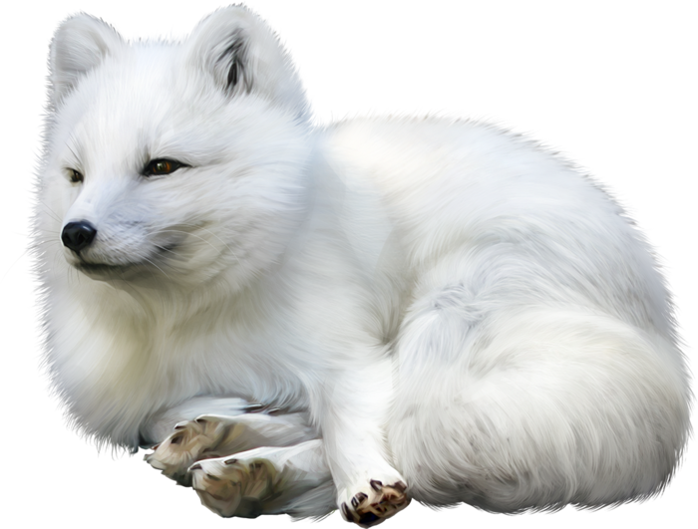
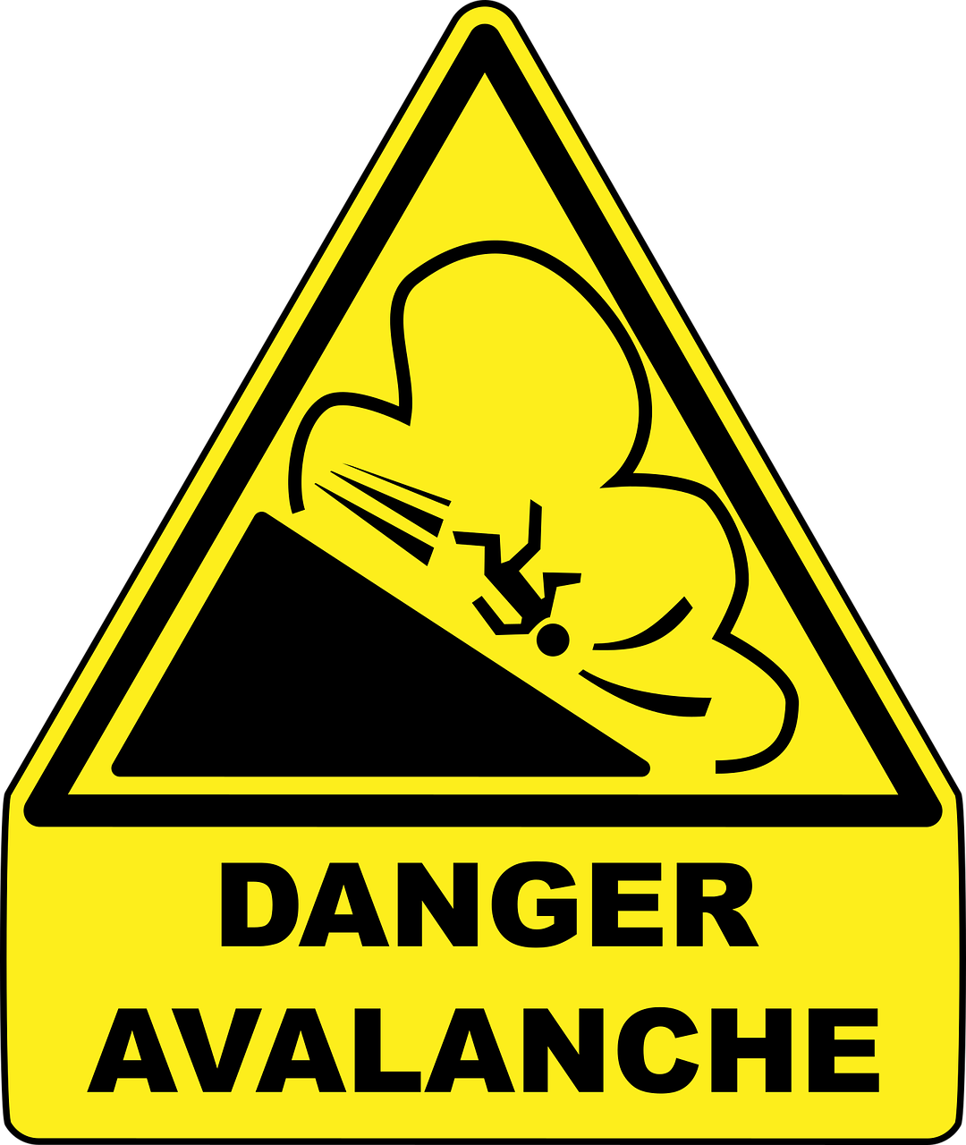
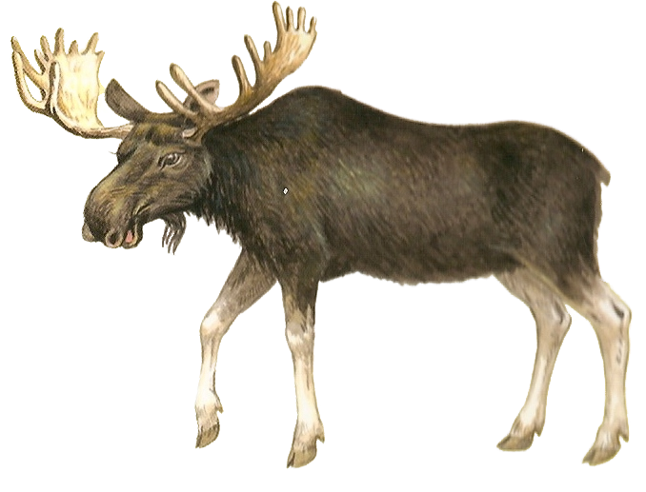


Oppsummere stenging
Snøskuterløyper
  Kommunen / SF bare i Nord-Troms og Finnmark.
Barmarkløyper
  Statsforvalter og noen kommuner
Dispensasjoner
  Kommuner / SF bare i Nord-Troms og Finnmark.
Direktehjemmel
  Nei, men noe gjennom forskrift, ikke akutt.
Vi må vekte hensyn mot hverandre.
F.eks:
Sikkerhet/dyrevelferd
vs.
kjøre til hytta/fiskevann.

Slide 18
Diskusjon og spørsmål?
Vårforbud i Nord-Troms og Finnmark
Forlenget åpning av snøskuterløype
Stenge for motorferdsel?

Slide 19
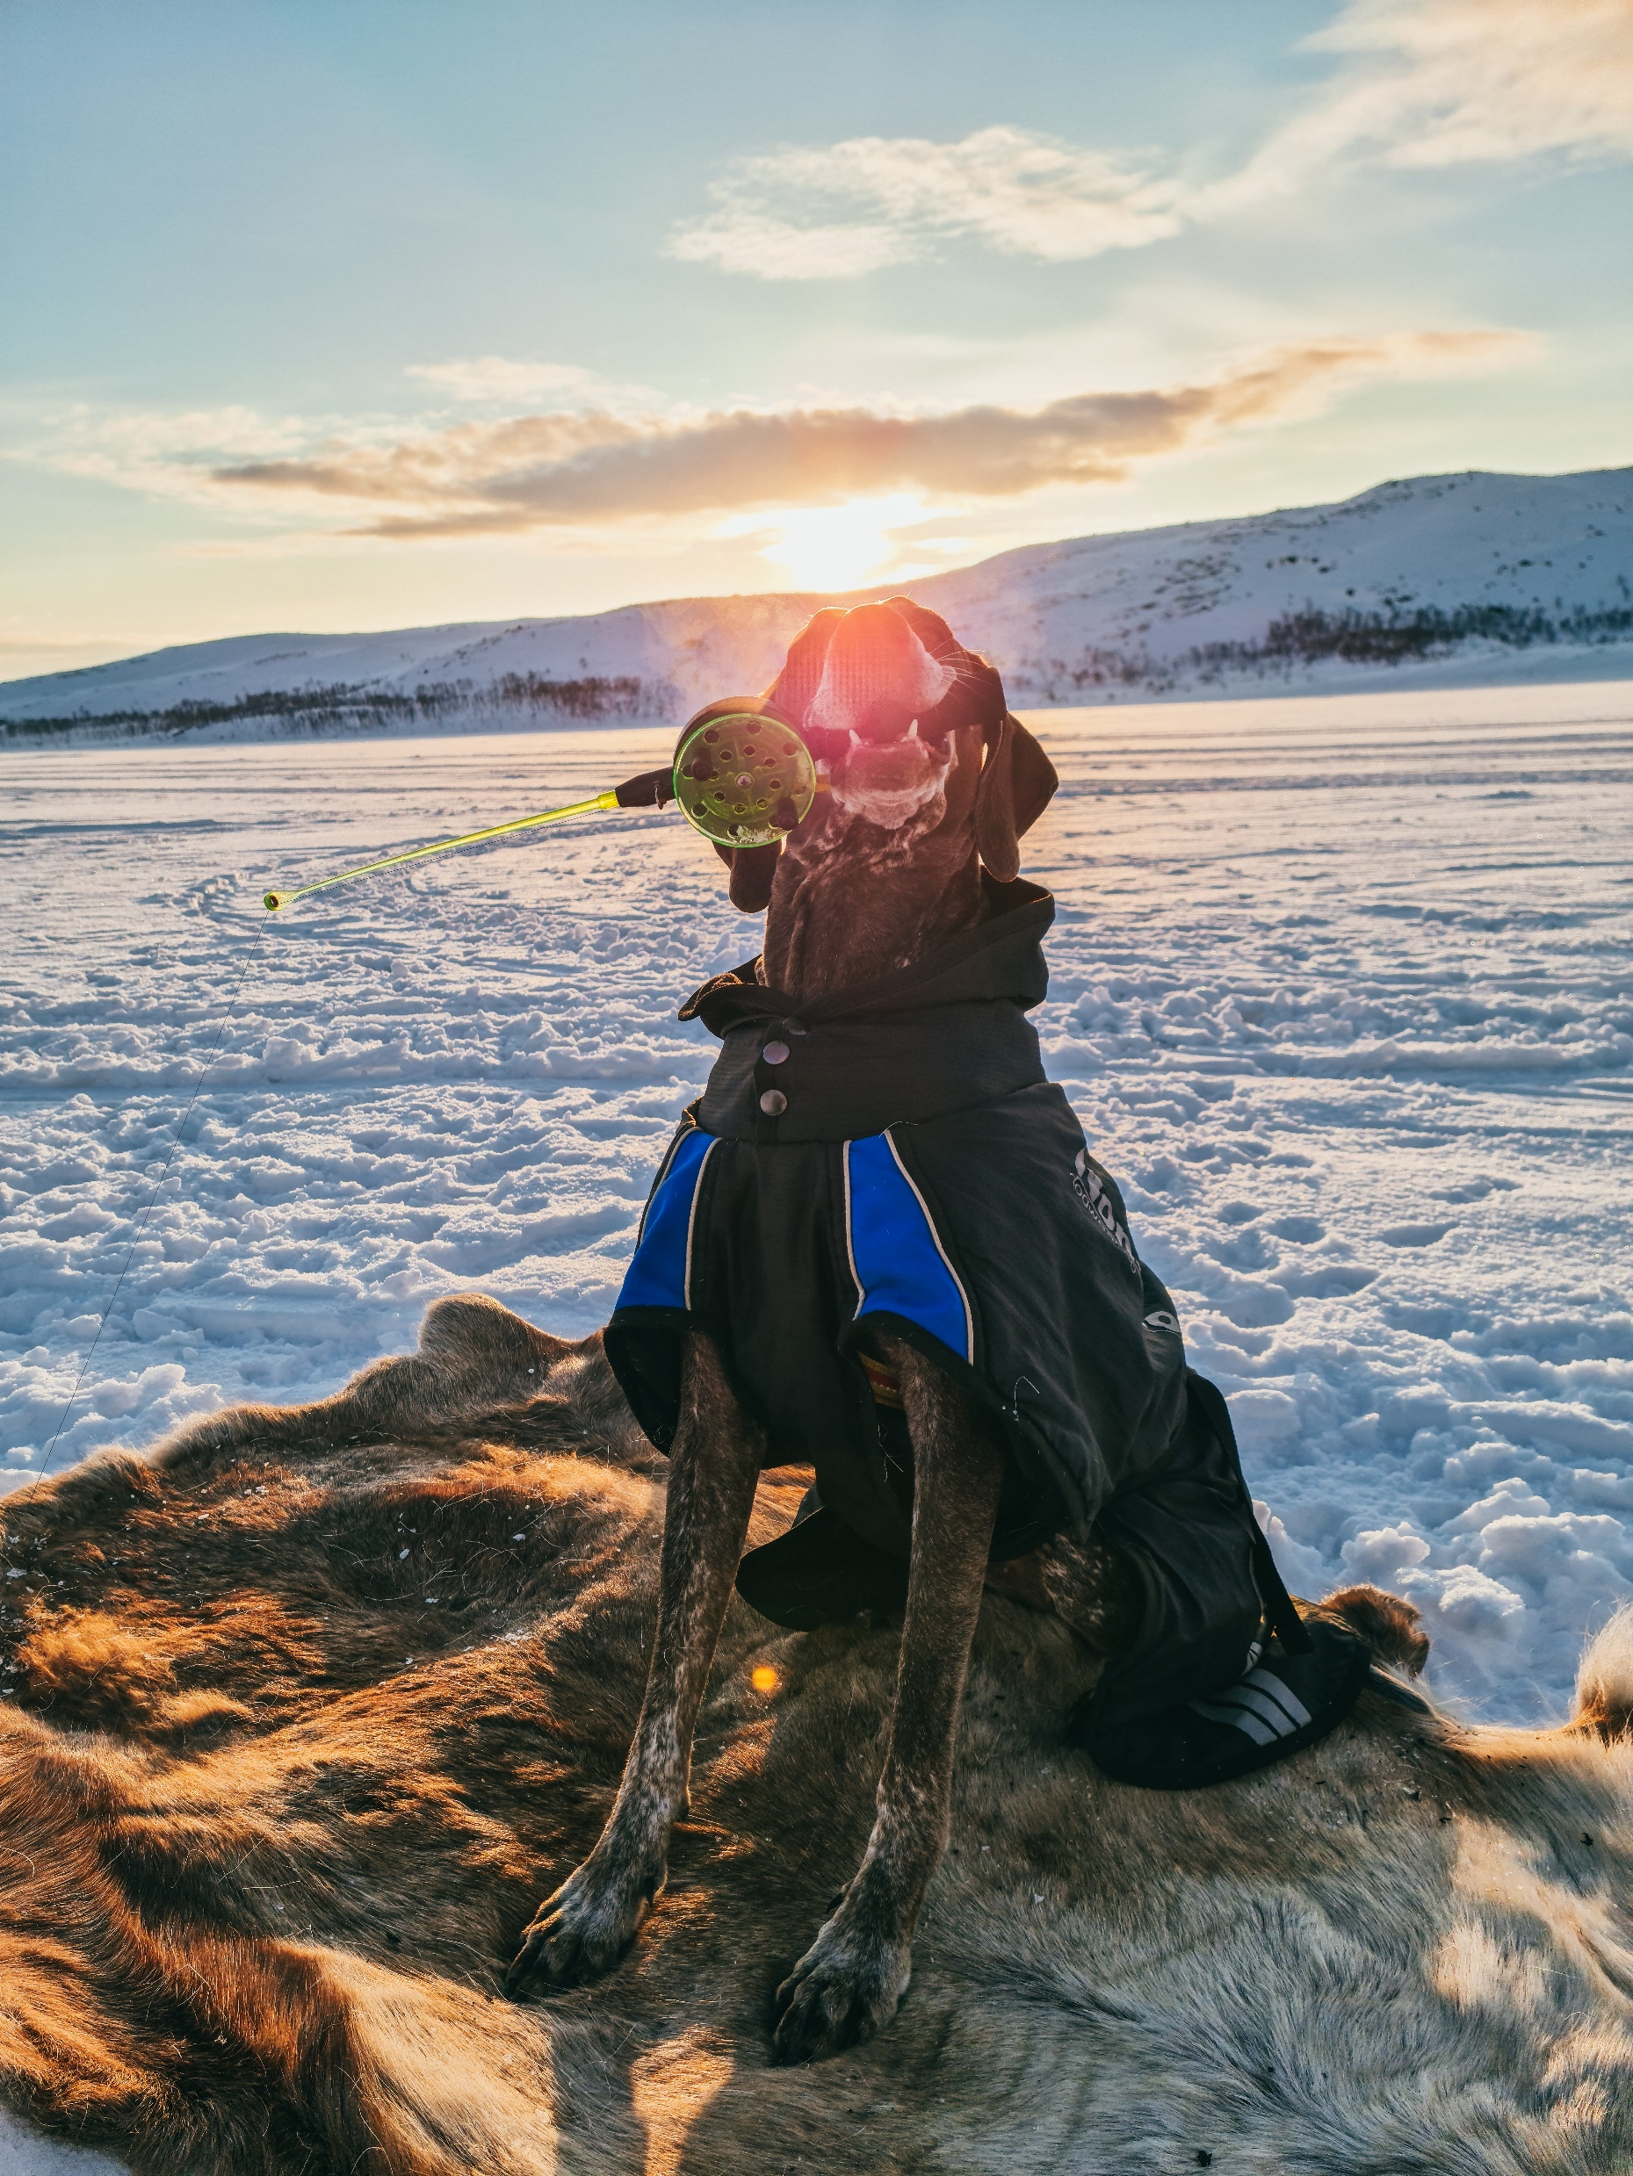

Siste nettkurs
Dette er siste nettkurs vi har planlagt
Trenger dere individuelle nettkurs?
  Saksbehandling på 20 min
  Reindrift
  Naturmangfoldloven
  Osv?
Lise Sundelin Morottaja

Slide 20
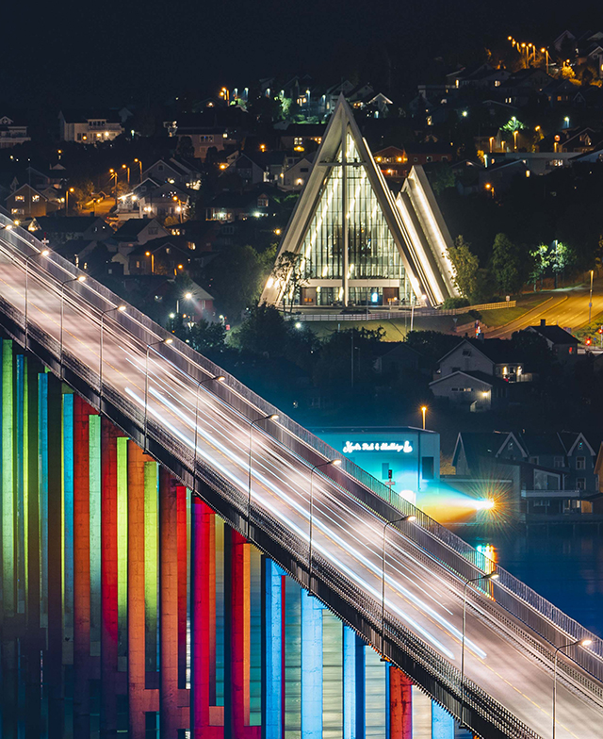
Fagsamling i Tromsø
Tirsdag (middag) og onsdag (samling) 20 – 21. September
Vi dekker alle utgifter
Invitasjon kommer, sett av dato
Vi skal snakke om ny motorferdsellov! → Få med dere politikerne.
Nettverksbygging
Siste nytt fra forvaltningen
VisitNorway

Slide 21
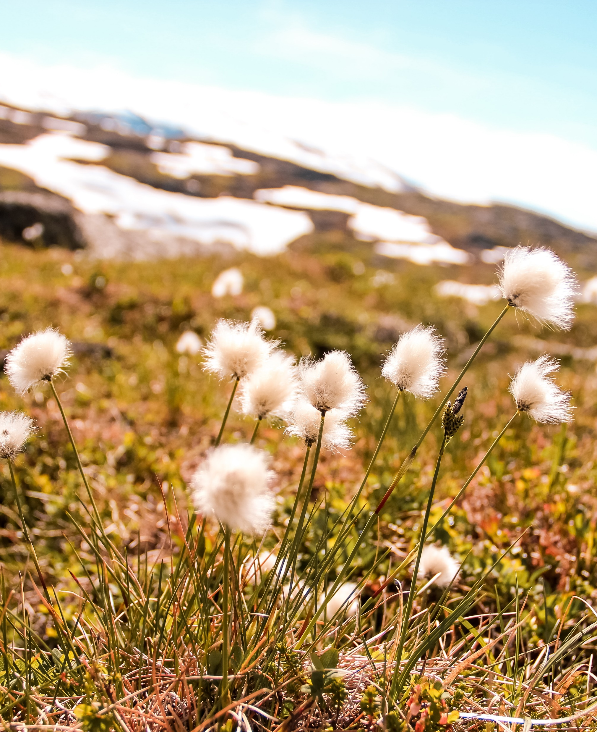
Evaluering
Ta dere 4 min til evaluering, det hjelper oss veldig!
Vi sender dere link til evaluering på mail etter kurset.
Lise Sundelin Morottaja

